Slide 1
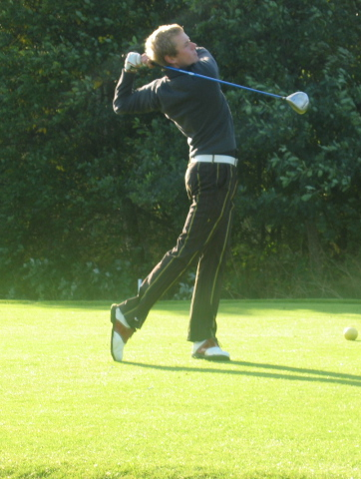
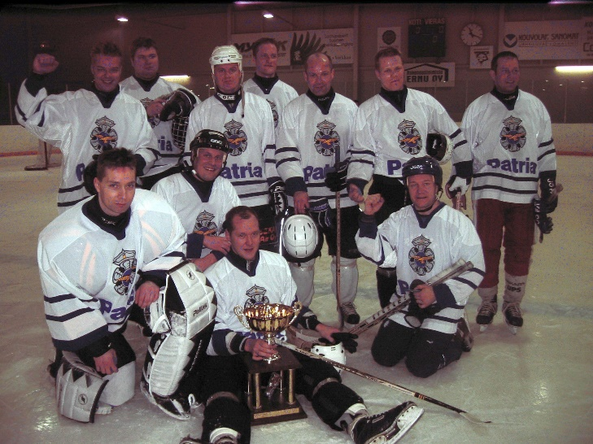
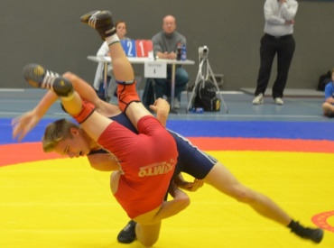
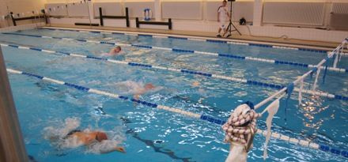
Tuottaa yhdessä varuskunnissa toimivien jäsenseurojensa kanssa vapaa-ajan liikuntapalveluja puolustusvoimien ja rajavartiolaitoksen varusmiehille, henkilökunnalle, henkilökunnan perheille sekä evp-henkilöstölle.

Slide 2
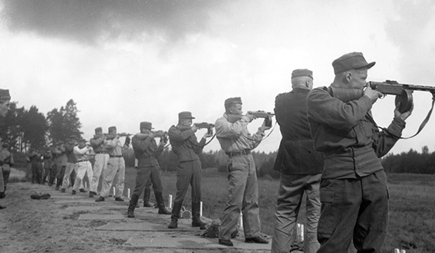
Historia
Sotilasurheiluliiton tehtäväksi määriteltiin vuonna 1968
Järjestää varusmiesten, henkilökunnan ja viimeksi mainittujen perheenjäsenten vapaa-ajan liikuntaa.
Toiminnan tavoitteena oli
Saada mahdollisimman paljon varusmiehiä mukaan liikuntaharrastusten pariin sekä löytää lahjakkuuksia ja tarjota heille vapaa-ajan harjoittelu- ja kilpailumahdollisuuksia.
Liiton toiminnan tarkoituksena oli
Täydentää ja monipuolistaa varusmiespalveluksessa annettavaa palvelusliikuntaa, minkä vuoksi liikuntaharrastukset tuli suunnata maanpuolustuskuntoisuutta kehittäviin ja palvelusliikuntaohjelmistoon kuulumattomiin urheilulajeihin.

Slide 3
Historia
1953 – Sotilasurheiluliiton perustamiskysymystä pohdittiin ensimmäistä kertaa
1954 – Pääesikunnan koulutusosasto antoi urheilutoimikuntien perustamista ja toimintaa koskevan pysyväisohjeen sen jälkeen, kun Puolustusvoimain komentaja, jalkaväenkenraali Kaarlo Heiskanen, oli hyväksynyt esityksen varuskunnallisista urheilutoimikunnista.
1963 – Kenraalikomitea pohti Sotilasurheiluliiton perustamista
1965 – Kalevi Römpötin kehitystyö liiton perustamiseksi
1966 – Esitys Puolustusvoimain komentajalle Suomen Sotilasurheiluliiton perustamiseksi
1967 – Puolustusvoimain komentaja nimesi toimikunnan suunnittelemaan Sotilasurheiluliiton perustamista
1968 - Puolustusvoimain komentaja hyväksyi toimikunnan esityksen Sotilasurheiluliiton perustamisesta
1968 - Suomen Sotilasurheiluliiton perustamiskokous pidettiin helmikuun 16. päivänä 1968 Helsingissä.

Slide 4
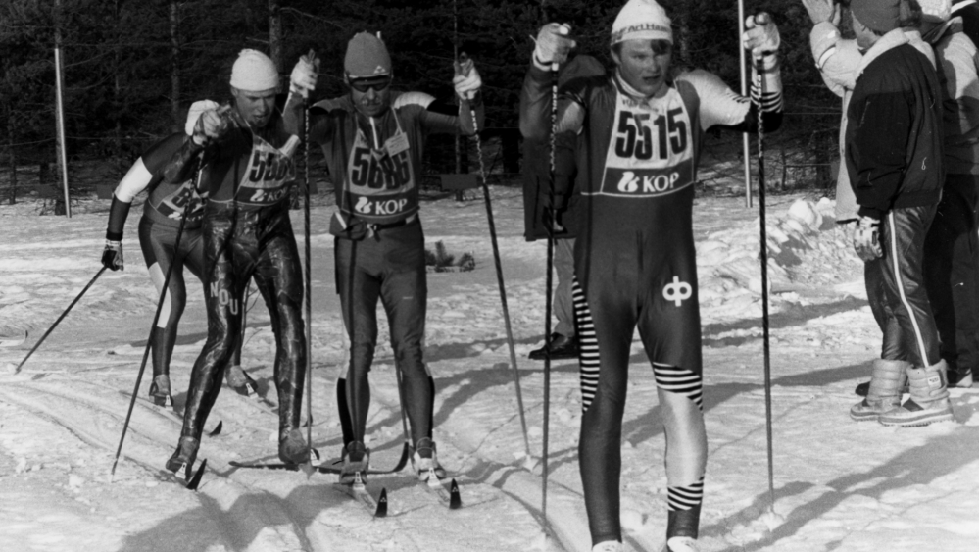
Historia
1969 – Ensimmäiset viralliset Suomen Sotilasurheiluliiton mestaruuskilpailut järjestettiin kalpamiekkailussa
1971 – Valmennusleiritoiminta aloitettiin
1973 – Liiton mestaruuskilpailutoiminnan laajentaminen 9 eri lajiin
1978 – Liiton mestaruuskilpailuja järjestettiin jo 15 eri lajissa
1981 – Suomen Sotilasurheiluliitto hyväksyttiin valtion apuun oikeutetuksi valtakunnalliseksi liikuntajärjestöksi.
1982 – Julkaistiin Sotilasurheilulehden ensimmäinen numero
1984 – Suomen Sotilasurheiluliitto osallistui ensimmäistä kertaa Suomi juoksee -viestiin
1985 – Järjestettiin ensimmäinen valtakunnallinen koko perheen liikuntaleiri
1987 – Ampumajuoksun, hiihtosuunnistuksen ja ampumasuunnistuksen ensimmäiset Sotilasurheiluliiton mestaruuskilpailut

Slide 5
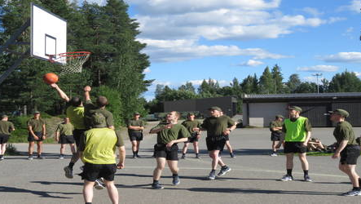
Historia
1987 – Tutkimus varuskuntien urheiluseurojen merkityksestä ja niiden toiminnan tehostamismahdollisuuksista valmistui (Taistelukoulu)
1987 – Varusmiesten liikuntakerhotoiminta (VLK) aloitettiin
1988 – Mestaruuskilpailujen ohjelmistoon otettiin uinti
1989 – Seuratasolla järjestettiin noin 500 kilpailua, joihin osallistui yhteensä noin 20 000 henkilöä
1993 - Sotilasurheiluliitto liittyi jäseneksi valtakunnalliseen Suomen Liikunta ja Urheilu ry järjestöön
1994 – Perustettiin Sotilasurheilupooli toiminnan tukemiseksi
1995 – Suomen Sotilasurheiluliitto ampumasuunnistuksen lajiliitoksi
1997 – Ensimmäiset avoimet ampumasuunnistuksen SM-kilpailut
1998 – Sotilasurheiluliitto ampumasuunnistuksen Euroopan liiton jäseneksi
1998 – Ensimmäinen Kesäyön marssi järjestettiin Tuusulassa

Slide 6
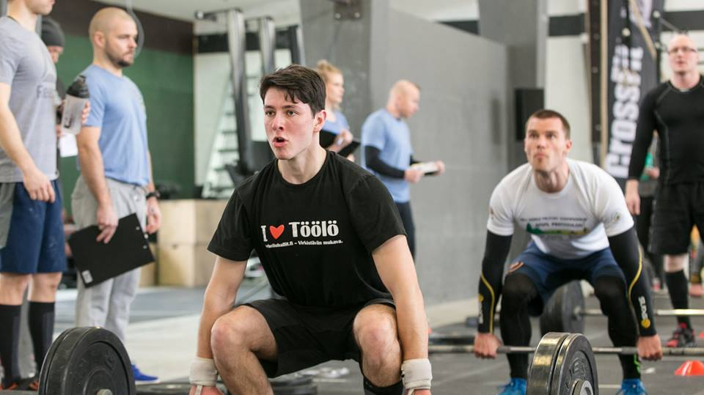
Historia
2003 – Varusmiesten liikunta kerhotoiminnan kehittämisprojekti
2004 – VLK-toiminta nostettiin tärkeimmäksi kohdaksi liiton strategiassa
2008 – Puolustusvoimat palkitsi Suomen Sotilasurheiluliiton vuoden liikuntavaikuttajaksi
2008 – Ensimmäinen sotilasurheiluseura perustettiin Rajavartiolaitokseen
2011 – Kolmivuotinen Potkua liikuntaan VLK-hanke käynnistyi
2012 – Kesäyön marssin järjestelyvastuu siirtyi Maanpuolustuskoulutusyhdistykselle
2015 – Vaikutusta kenttään palkinto jaettiin ensimmäisen kerran
2016 – VLK-hanke Liikkuri käynnistettiin
2019 – VLK Liikkuri 2.0
2022 – Varusmiesten liikuntakerhojen kehittämishanke

Slide 7
SUOMEN SOTILASURHEILULIITTO
Seurat
Liittokokous
Puheenjohtaja
Liittohallitus
Toiminnanjohtaja
Työvaliokunta
Hankkeet ja projektit
Valiokunnat
Kilpailuvaliokunta
Harrastevaliokunta
Viestintä ja talousvaliokunta
Ampumasuunnistus
Seuratoiminta

Slide 8
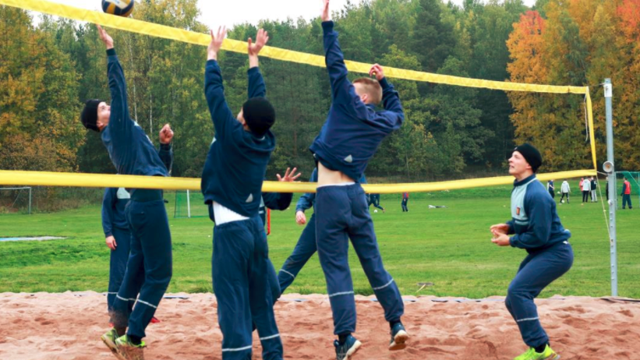
STRATEGIA 2023-2025
”LIIKUNNALLA VALMIUTTA”
Suomen Sotilasurheiluliitto ry

Slide 9
Strategia 2023-2025
Kärkitavoitteet
Edellytykset
Varusmiesten liikuttaminen (VLK - valiokunta)
- Nykyaikaisilla ja monipuolisilla varusmiesten liikuntakerhoilla
- Varusmiesten harrastekilpailutoiminnan kautta
Puolustusvoimien ja Rajavartiolaitoksen henkilökunnan liikuttaminen (Kilpailuvaliokunta) - Laadukkaan ja monipuolisen harrastekilpailutoiminnan kautta - Laadukkaan seuratoiminnan kautta
Liikuntamyönteisen asenneilmapiirin luominen (Talous- ja viestintävaliokunta)
- Seurojen toiminnan tukeminen ja mahdollistaminen - Yhteistyö sidosryhmien kanssa
Sotilasurheiluliiton toiminnan resurssien turvaaminen tulevaisuudessa (Työvaliokunta) - Tulevaisuuden trendien seuraaminen
- Ajanmukainen viestintä eri mediakanavissa
- Liiton talouden turvaaminen - Yhteistyön tiivistäminen eri kumppaneiden kanssa
Puolustusvoimien ylimmän johdon tuki
Toimiva ja avoin yhteistyö Puolustusvoimien ja Rajavartiolaitoksen sekä muiden sidosryhmien kanssa. Henkilöstön avoin ja positiivinen suhtautuminen Sotilasurheiluliiton toimintaan
Taloudellisten toimintaresurssien turvaaminen
Henkilöstön rekrytointi liiton ja seurojen toimintaan

Slide 10
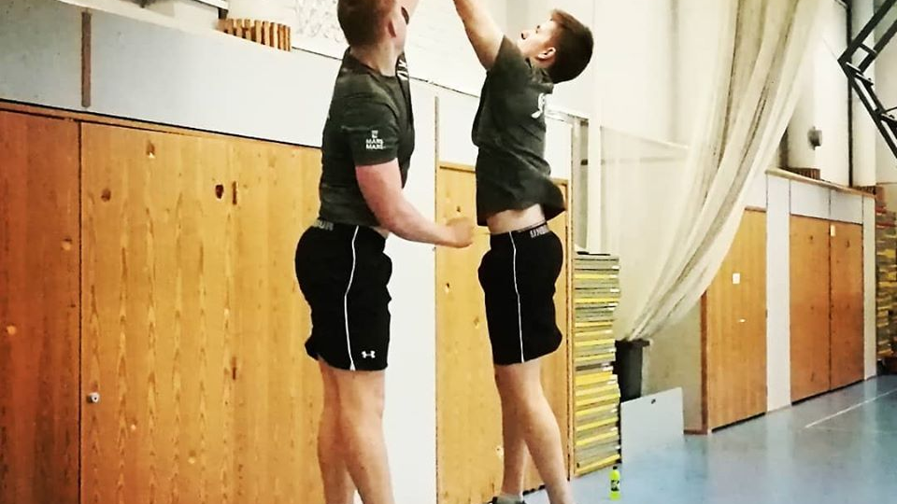
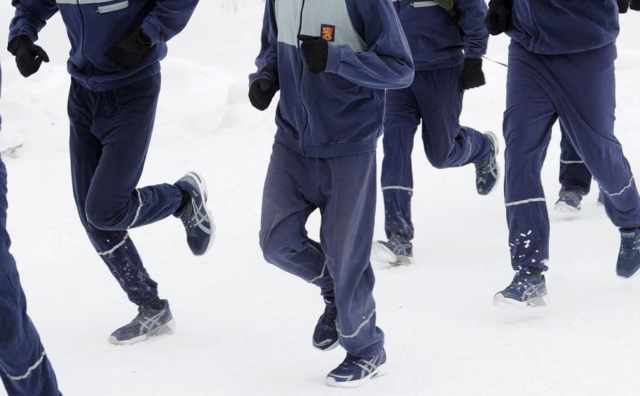
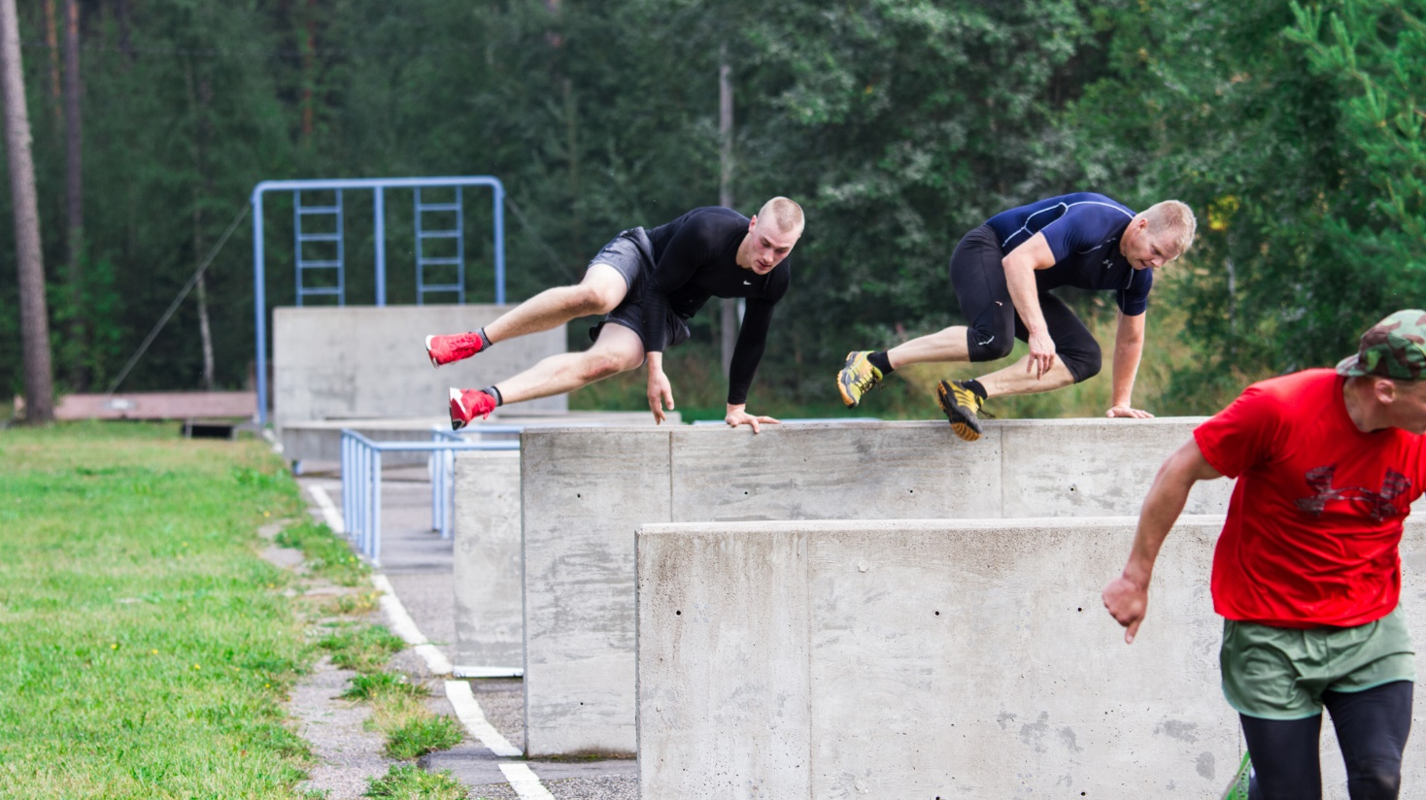
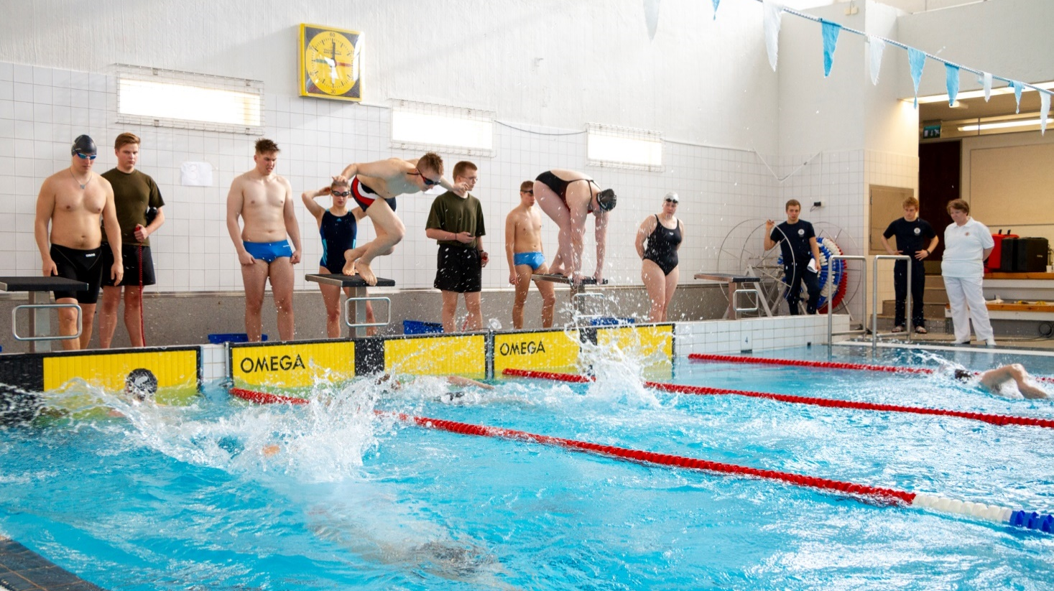
MISSIO | VISIO | ARVOT
Liikuttaa monipuolisesti Puolustusvoimien ja Rajavartiolaitoksen varusmiehiä sekä henkilöstöä. | Liikunnalla valmiutta | Liikuntamyönteisyys Maanpuolustustahto Yhteisöllisyys Tasa-arvo ja yhdenvertaisuus

Slide 11
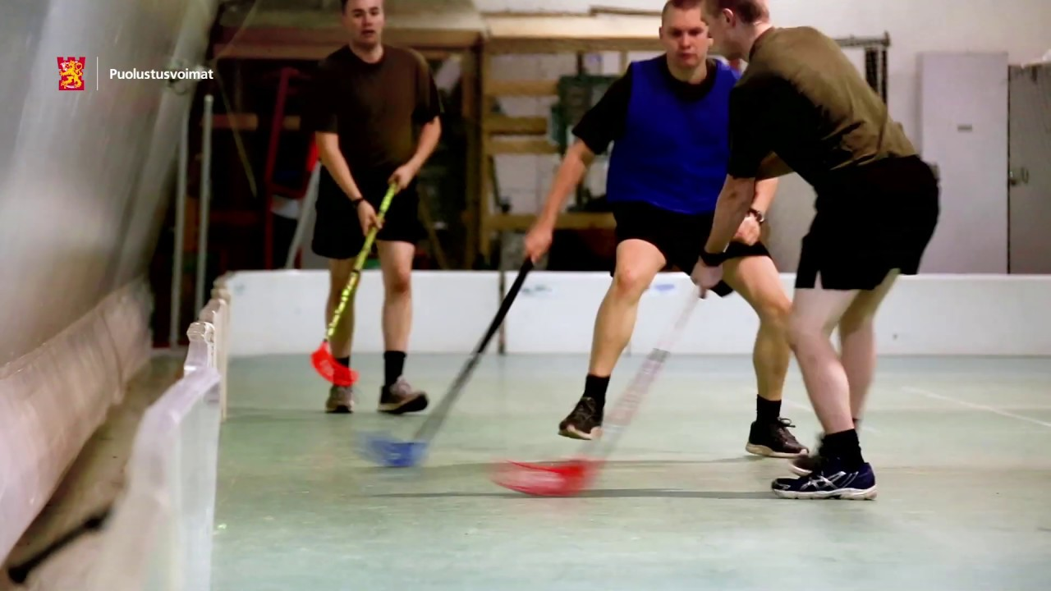
Varusmiesten liikuntakerhot

Slide 12
Varusmiesten liikuntakerhotoiminnan tavoitteet
Tutustua uusiin liikuntalajeihin
Antaa tilaisuus osallistua ohjattuun liikuntakerhotoimintaan
Opettaa taitoja, joista on hyötyä siviilielämässäkin
Madaltaa kynnystä lähteä liikkumaan
Synnyttää pysyvä liikuntaharrastus
Varusmiesten liikuntakerhot toimivat varusmiesten ehdoilla. Toiminta perustuu varusmiesten tahtoon ja kiinnostukseen harrastaa erilaisia liikuntamuotoja. Kerhotoiminnan edellytyksistä huolehtii henkilökunnan keskuudesta nimetty ohjaaja, mutta itse kerhoissa varusmiehet ohjaavat omaa toimintaansa.

Slide 13
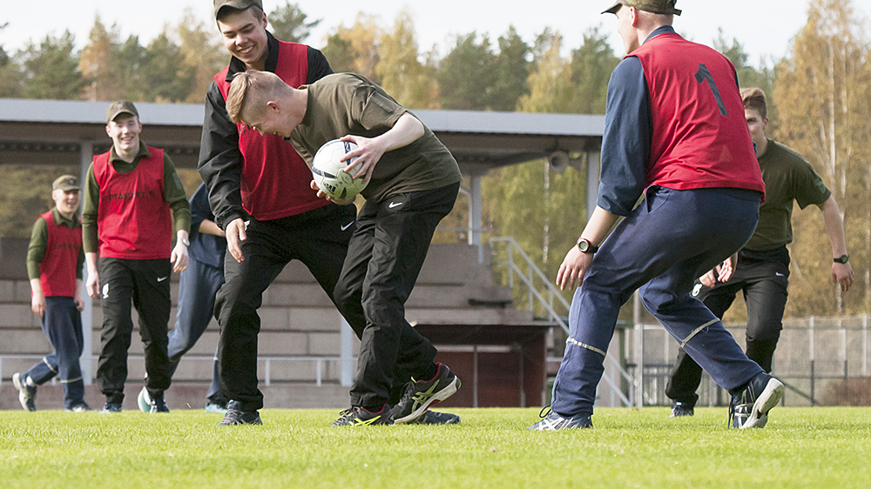
Varusmiesten liikuntakerhotoiminta (VLK)
Sotilasurheiluliitto järjestää varusmiehille vapaa-ajan liikuntakerhotoimintaa yhdessä varusmiestoimikuntien kanssa.
Vuonna 1987 alkaneen toiminnan tarkoituksena on parantaa varusmiesten viihtyvyyttä ja palvelusmotivaatiota.
Valtakunnalliset koulutustilaisuudet 8 krt / vuodessa urheiluopistoilla Sotilasurheiluliiton järjestämänä
Yksittäisiä osallistumisia on liikuntakerhoissa vuodessa noin 120 000 (Suosituimmat lajit kuntosali, lenkkeily, uinti, salibandy, koripallo)

Slide 14
Liiton ilmoittautumissivuston https://vlk.liikkuri.fi kautta sivustolla oli 14 352 varusmiestä käyttäjänä vuoden 2019 aikana. Järjestelmän kautta yksittäisiä liikuntakerhoja tilastoitiin 2 772. Toimintavuonna yksittäisiä VLK-liikuntasuorituksia rekisteröitiin hyväksytysti yhteensä 118 042.

Slide 16
Kehittämishanke 1.10.2021 – 30.9.2023
Tausta
Koronavirusepidemia on tiputtanut liikuntasuoritusten määrää noin – 86 %.
Tavoitteet
Hankkeen tavoitteena on nostaa varusmiesten liikuntakerhojen kävijämäärät vuoden 2019 tasolle.
Joukko-osastojen liikuntaresurssien hyödyntäminen
Joukko-osaston sisäinen tieto varusmiesten liikuntakerhotoiminnasta

Slide 17
NIMI | LIIKUNTAKÄYNNIT 1.1.2023 – 27.3.2023
Kainuun prikaati | 4806
Karjalan prikaati, Vekarajärvi | 4334
Porin prikaati, Säkylä | 4145
Porin prikaati, Niinisalo | 3539
Panssariprikaati | 3209
Jääkäriprikaati, Rovaniemi | 3158
Uudenmaan Prikaati | 1812
Jääkäriprikaati, Sodankylä | 1753
Kaartin Jääkärirykmentti | 1671
Ilmasotakoulu | 1656
Karjalan Lennosto | 930
Rannikkoprikaati | 909
Satakunnan Lennosto | 547
Maasotakoulu | 530
Utin Jääkärirykmentti | 78
Rannikkolaivasto | 12
Yhteensä: | 33089

Slide 20
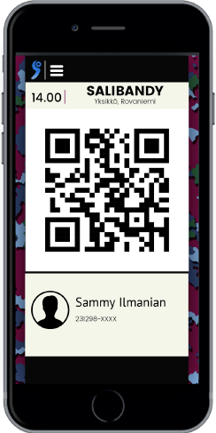
VLK – Ilmoittautumisjärjestelmä Liikkuri

Slide 22
Painopisteet vuodelle 2023
Toiminnan käynnistäminen ja palauttaminen 2019 vuoden tasolle
Viestinnän tehostaminen
Joukko-osaston kuntosaliharjoittelun tehokas koordinointi
Joukko-osaston juoksulenkin kehittäminen tai tiedon parantaminen
Ryhmäytimistä parantavien turnausten kuten tupaliigan järjestäminen

Slide 23
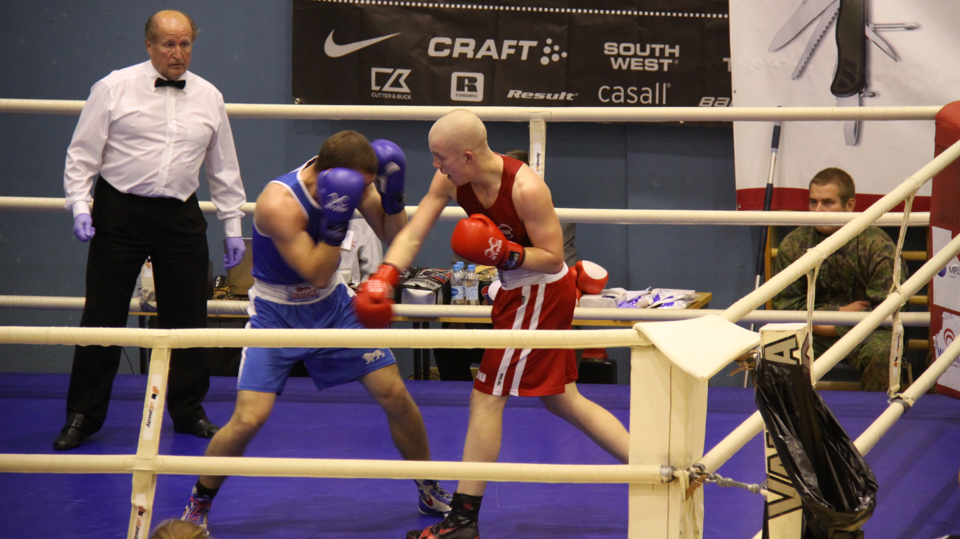
Kilpailutoiminta

Slide 24
Mestaruuskilpailut 2023
Tapahtuma | Paikkakunta
Salibandy - Varusmiehet | Hämeenlinna
Salibandy - Henkilökunta A ja B sarjat | Hämeenlinna
Uintimestaruus | Upinniemi
Seinäkiipeily | Lahti
Skeet + metsästyshaulikko | Kajaani
Golfmestaruus | Tampere
Jääkiekko A ja B/+40 sarjat | Hämeenlinna
Frisbeegolf | Jyväskylä
Kamppailupäivät - VM ja HENK. | Sodankylä
Salibandy - Henkilökunta + 40 sarja | Vierumäki

Slide 25
Muut kilpailutapahtumat 2023
Tapahtuma | Paikkakunta
Ampumasuunnistuksen SM-kilpailut | Kangasniemi
Military Crosstraining VM, HK (MCT) | Santahamina
Marski Challenge (Multisport) | Hämeenlinna
Pesäpallo | Niinisalo
Long range shooting | Vekaranjärvi
Padel | Jyväskylä
Military Crosstraining tiimikilpailu (MCTT) | Rovaniemi

Slide 26
Mahdollisia tulevia tapahtumia tulevaisuudessa
Pyöräilykilpailu
Pistooliammunta
Pistooliammunta valmennus
Sovellettu toiminnallinen ammunta (SRA)
Lumilautailu

Slide 27
Viestintä

Slide 28
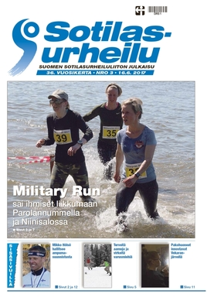
Viestintä
Liitonverkkosivut www.sotilasurheilu.fi
Sotilasurheilulehti 5 x vuodessa
Kutakin lehteä painetaan 5 500 kappaletta, toimitus kaikkiin Puolustusvoimien ja Rajavartiolaitoksen toimipisteisiin.
Sosiaalisenmedian palvelut
www.twitter.com/sotilasurheilu
www.instagram.com/sotilasurheilu
www.facebook.com/sotilasurheiluliitto
www.sotilasurheiluliitto.fi/youtube
Tämä kuva, tekijä Tuntematon tekijä, käyttöoikeus: CC BY-NC

